Slide 1

brazilian bioinnovation association
  Ecosystems of innovation, Entrepreneurship and biovalue chains
  Thiago Falda
  Executive President

Slide 2


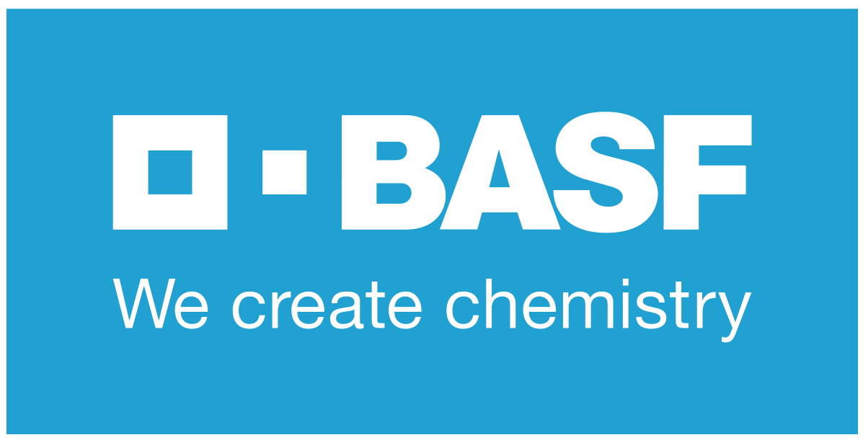















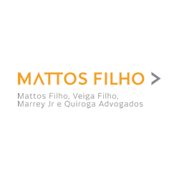






Associadas
LÍDERES GLOBAIS DA BIOECONOMIA AVANÇADA

Slide 3
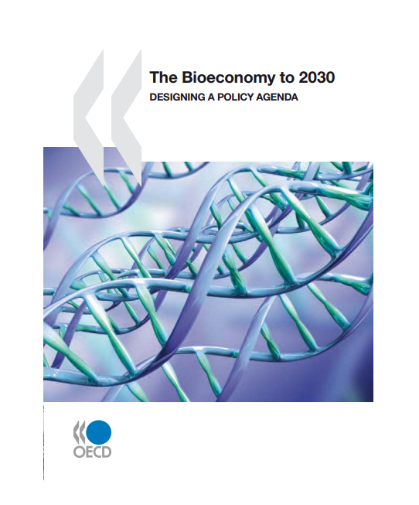
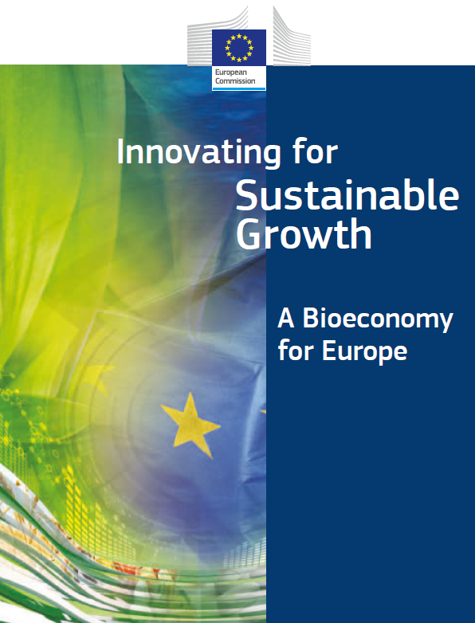
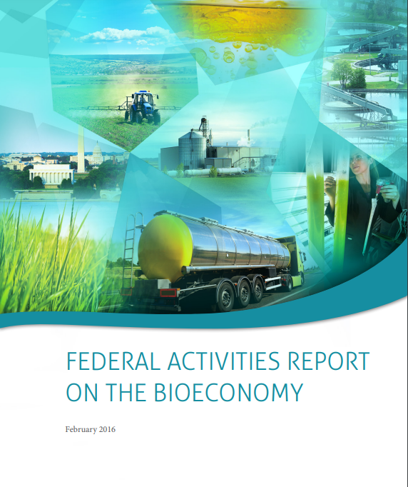
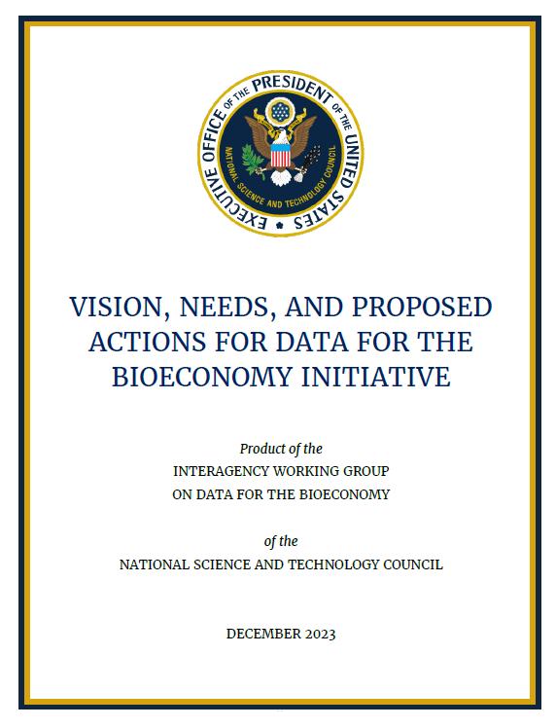
BIOECONOMY
Elements for definition
…the bioeconomy can be thought of as a world where biotechnology contributes to a significant share of economic output.
The emerging bioeconomy is likely to be global and guided by principles of sustainable development and environmental sustainability.
A bioeconomy involves three elements: biotechnological knowledge, renewable biomass, and integration across applications.
OCDE, 2009
The bioeconomy encompasses the production of renewable biological resources and the conversion of these resources and waste streams into value-added products, such as food, feed, bio-based products and bioenergy.
Its sectors and industries have strong innovation potential due to their use of a wide range of sciences, enabling and industrial technologies, along with local and tacit knowledge.
European Commission, 2012
For the purpose of this report, the bioeconomy is defined as: The global industrial transition of sustainably utilizing renewable aquatic and terrestrial biomass resources in energy, intermediate, and final products for economic, environmental, social, and national security benefits.
Federal Activities Report on the Bioeconomy (USA), 2016
The bioeconomy refers to economic activity derived from the life sciences, particularly in the areas of biotechnology and biomanufacturing, and includes industries, products, services, and the workforce.
National Science and Thechnology Council (USA), 2023
Notes:
Global innovation index avaliou 132 países.
Países foram divididos em 7 regiões
Imagem mostra os 3 líderes de cada região.
O primeiro ponto de atenção: dos

Slide 4
BIOECONOMIA
ELEMENTOS PARA DEFINIÇÃO
01
RECURSOS BIOLÓGICOS E RENOVÁVEIS
02
INOVAÇÃO E CONHECIMENTO CIENTÍFICO
03
SUSTENTABILIDADE AMBIENTAL
04
PROCESSOS INDUSTRIAIS
Notes:
Global innovation index avaliou 132 países.
Países foram divididos em 7 regiões
Imagem mostra os 3 líderes de cada região.
O primeiro ponto de atenção: dos

Slide 5
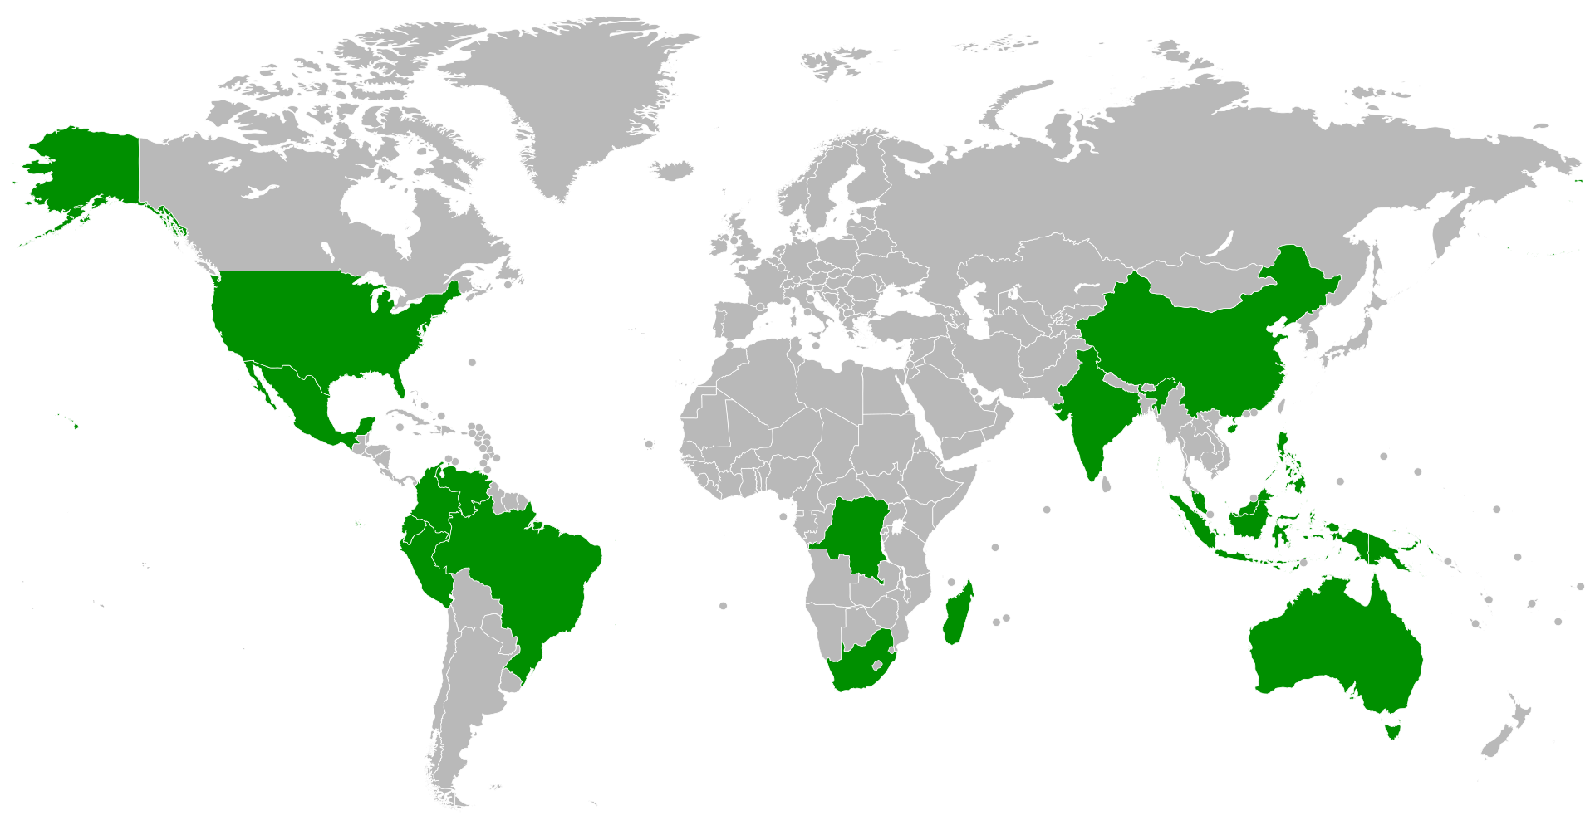


BIOECONOMIA
PAÍSES MEGABIODIVERSOS
O mapa destaca os 17 países com a maior biodiversidade do mundo reconhecidos pela ONU: Estados Unidos da América, México, Colômbia, Equador, Peru, Venezuela, Brasil, República Democrática do Congo, África do Sul, Madagáscar, Índia, Malásia, Indonésia, Filipinas, Papua Nova Guiné, China e Austrália.
UNEP-WCMC, 2020
Notes:
Dos 17 países megabiodiversos do mundo, apenas 1 está entre os 10 países mais inovadores

Slide 6
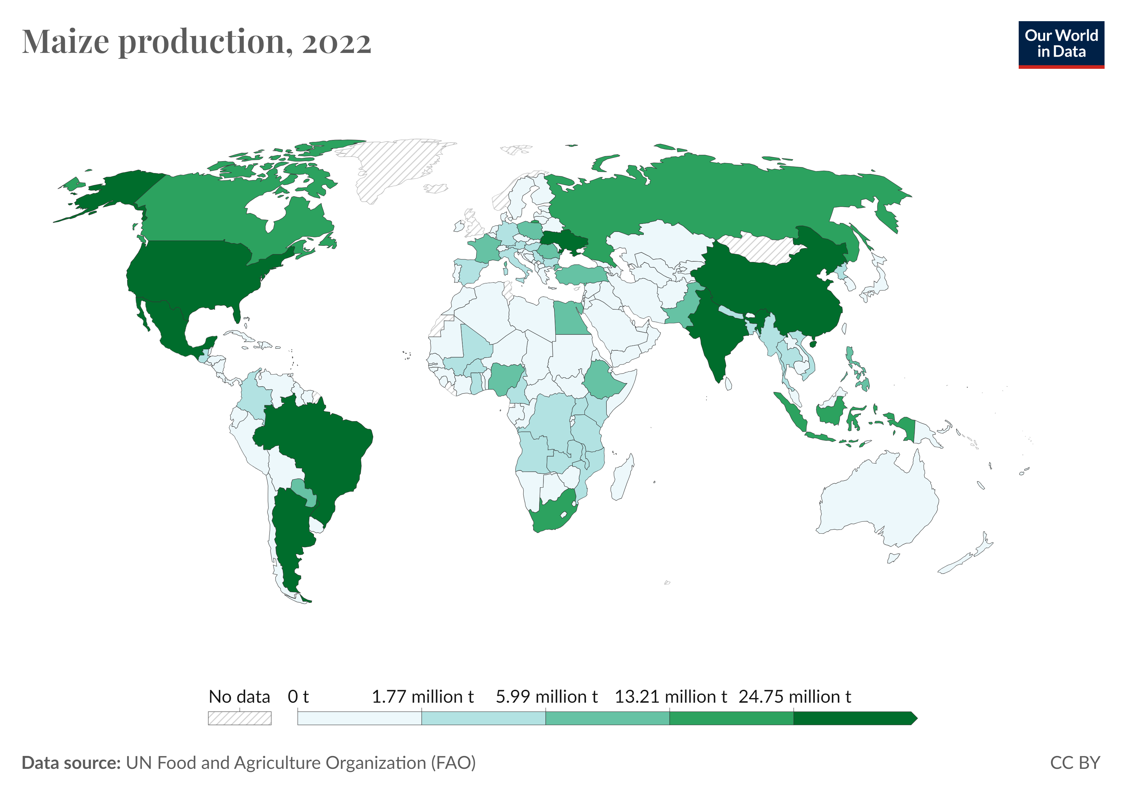
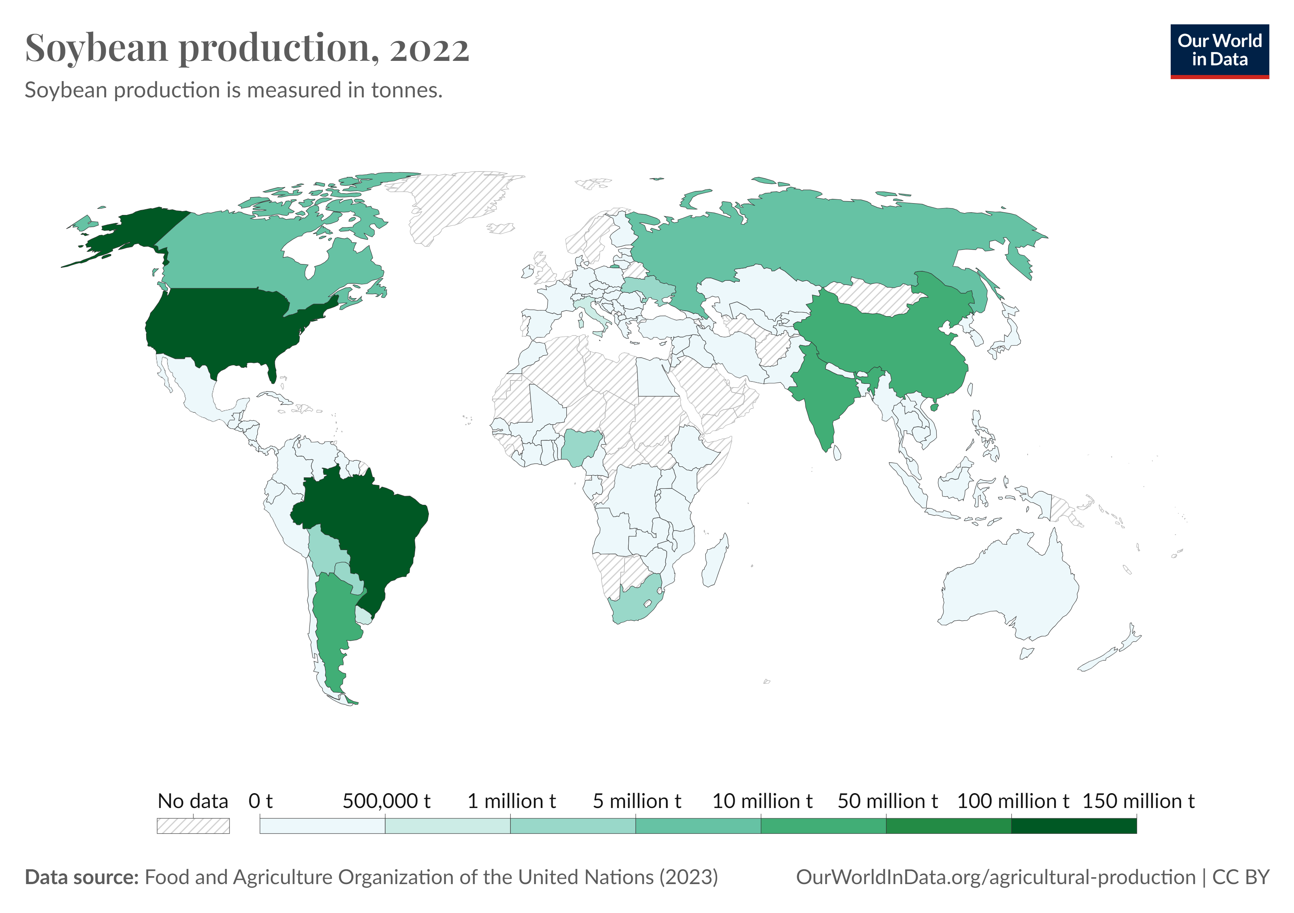
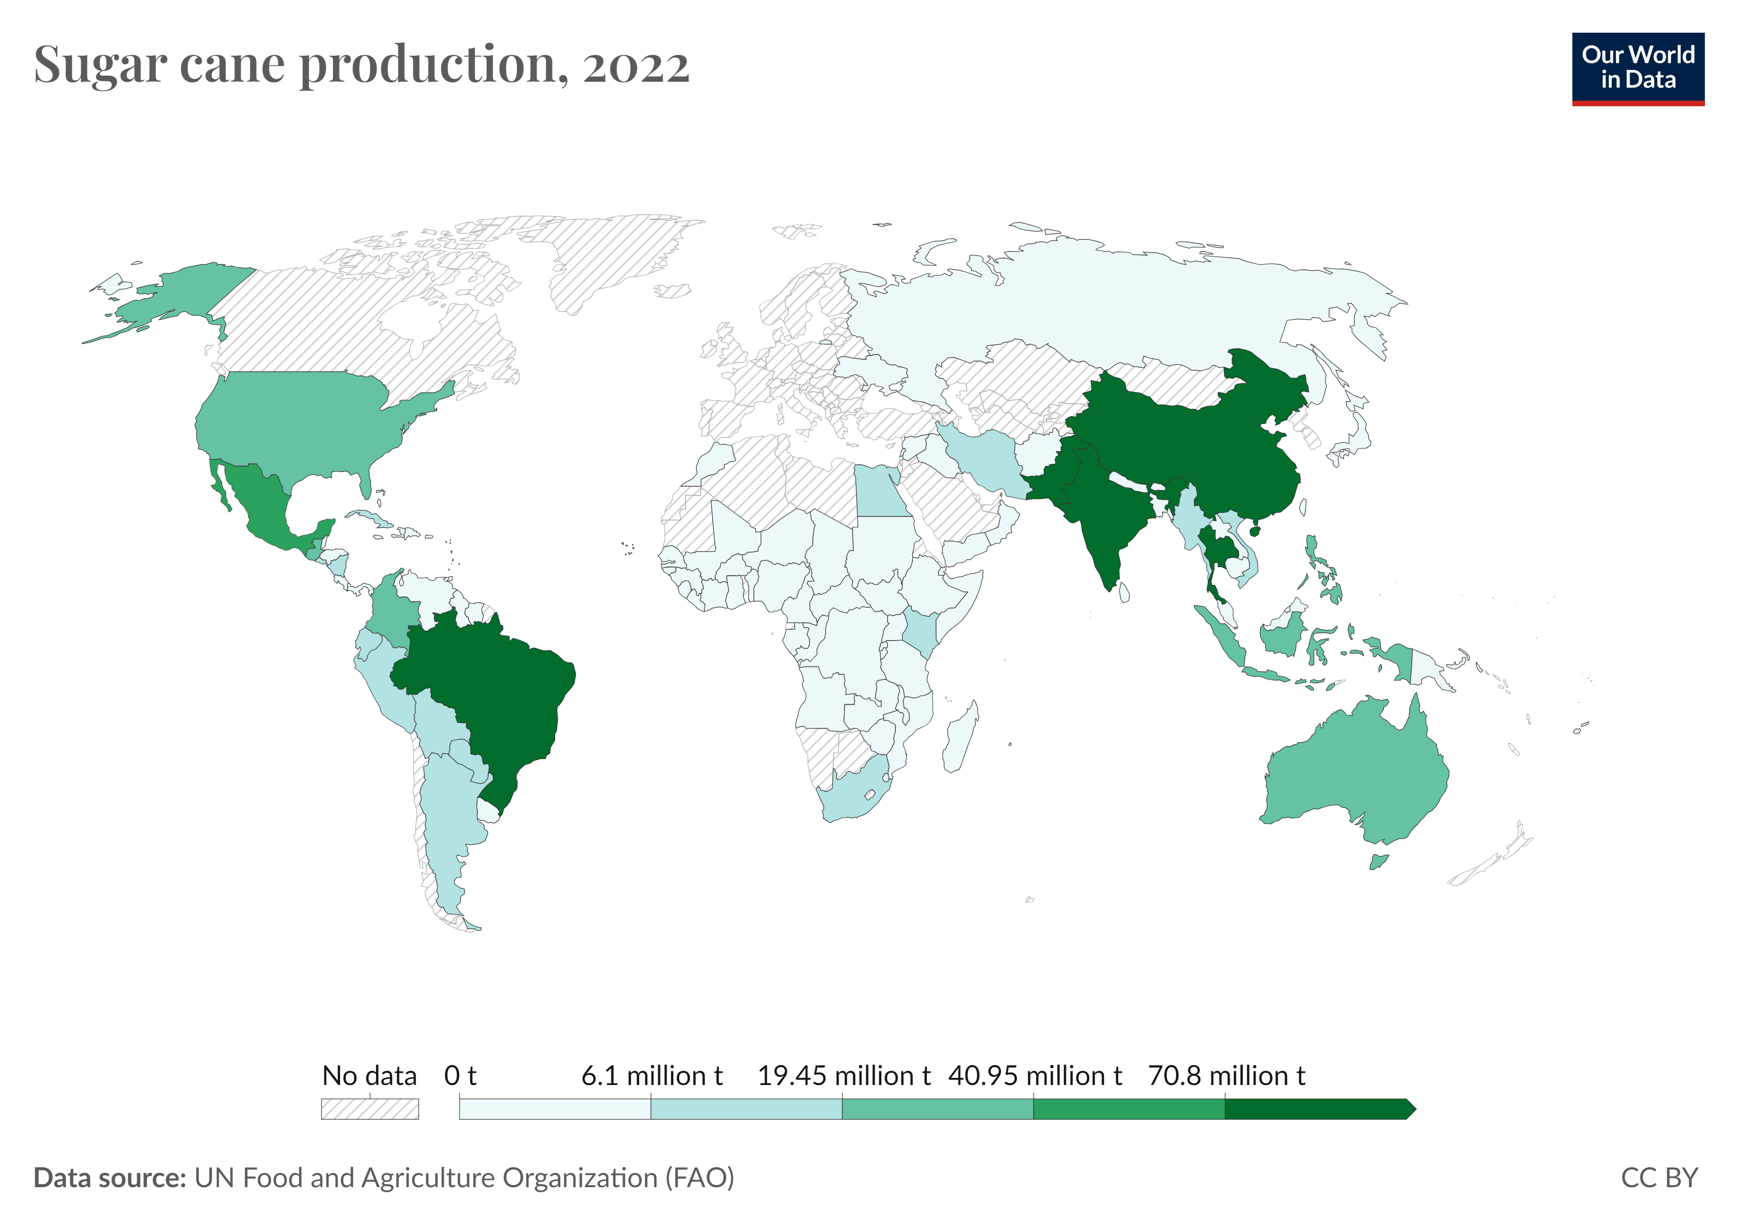
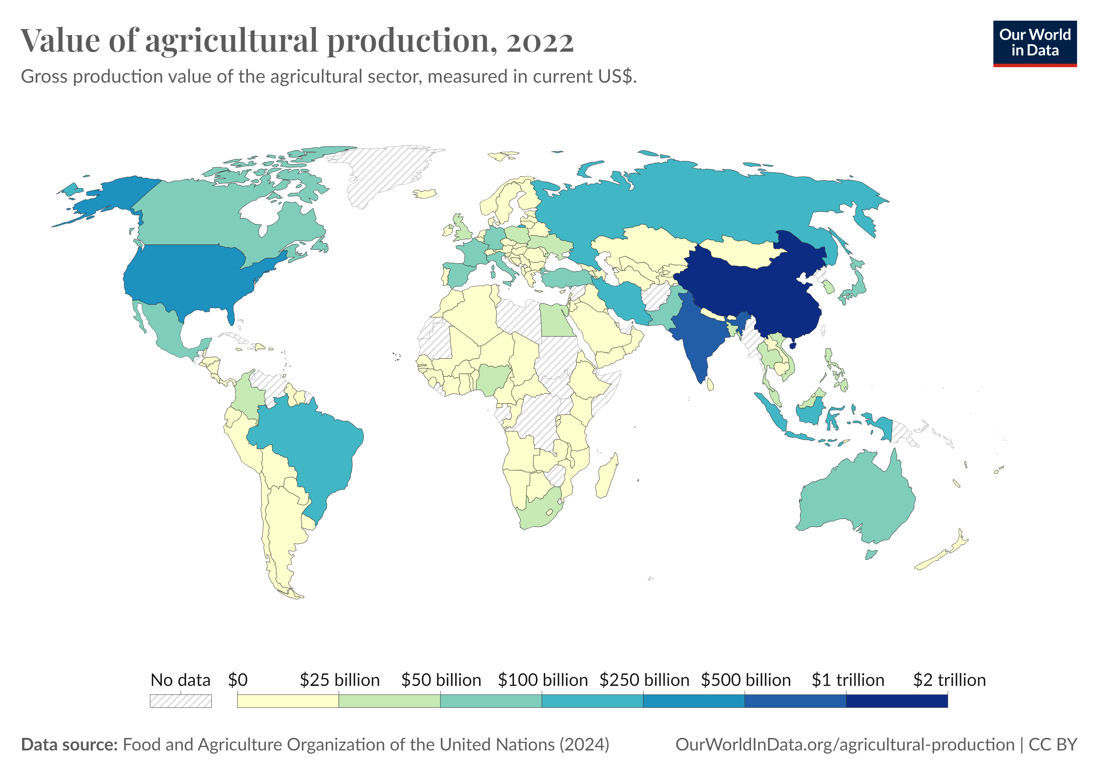
AGRICULTURA
PRINCIPAIS PAÍSES PRODUTORES
FAO 2023 – processed by Our World in Data

Slide 7
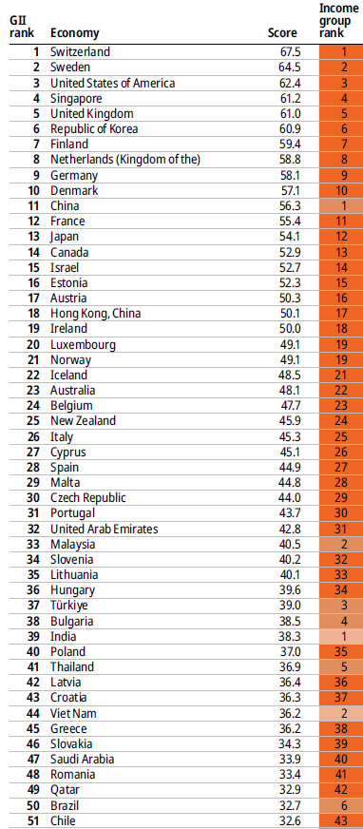

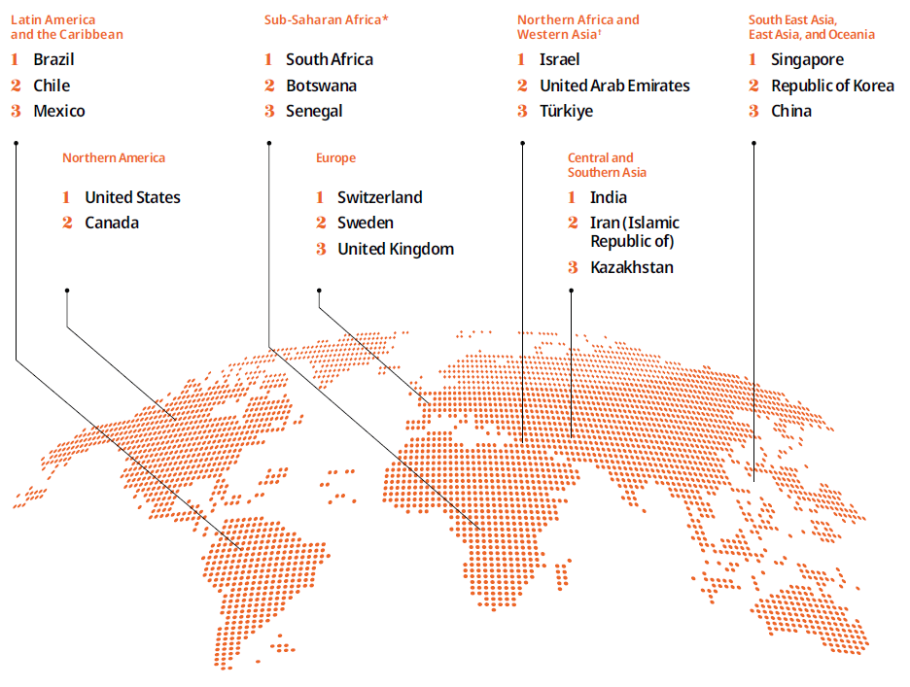
INOVAÇÃO
LÍDERES GLOBAIS EM INOVAÇÃO
WIPO, 2023
Notes:
Global innovation index avaliou 132 países.
Países foram divididos em 7 regiões
Imagem mostra os 3 líderes de cada região.
O primeiro ponto de atenção: dos

Slide 8
INOVAÇÃO
LÍDERES GLOBAIS EM INOVAÇÃO
Países megabiodiversos
O mapa destaca os 17 países com a maior biodiversidade do mundo reconhecidos pela ONU: Estados Unidos da América, México, Colômbia, Equador, Peru, Venezuela, Brasil, República Democrática do Congo, África do Sul, Madagáscar, Índia, Malásia, Indonésia, Filipinas, Papua Nova Guiné, China e Austrália.
Dos 50 países mais inovadores do mundo, apenas 6 são megabiodiversos
Entre os 10 mais inovadores, apenas um encontra-se entre os megabiodiversos
O Brasil é o país com a maior biodiversidade do mundo e ocupa a 50ª posição entire os mais inovadores
WIPO, 2023
Notes:
Global innovation index avaliou 132 países.
Países foram divididos em 7 regiões
Imagem mostra os 3 líderes de cada região.
O primeiro ponto de atenção: dos

Slide 9
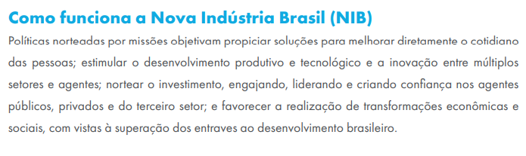
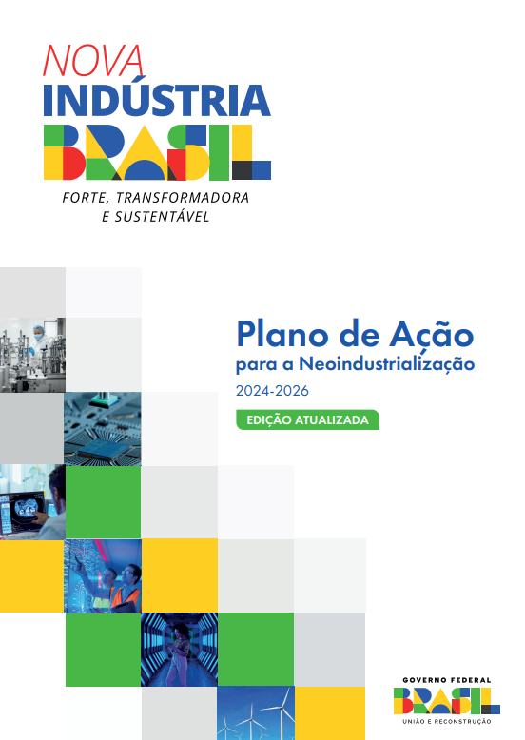
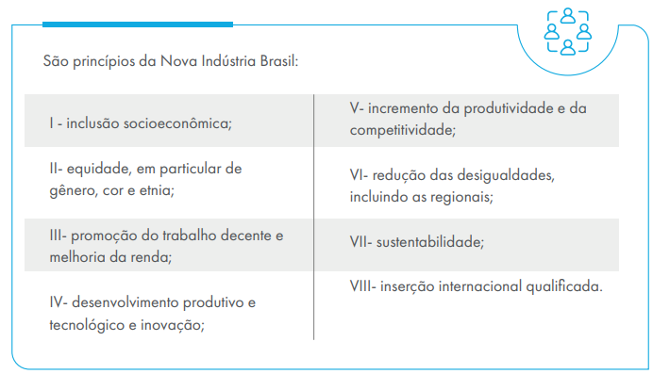
NOVA INDÚSTRIA BRASIL
InOVAÇÃO COMO EIXO CENTRAL
A inovação é o eixo central do Plano de Ação para a Neoindustrialização
WIPO, 2023
Notes:
Global innovation index avaliou 132 países.
Países foram divididos em 7 regiões
Imagem mostra os 3 líderes de cada região.
O primeiro ponto de atenção: dos

Slide 10
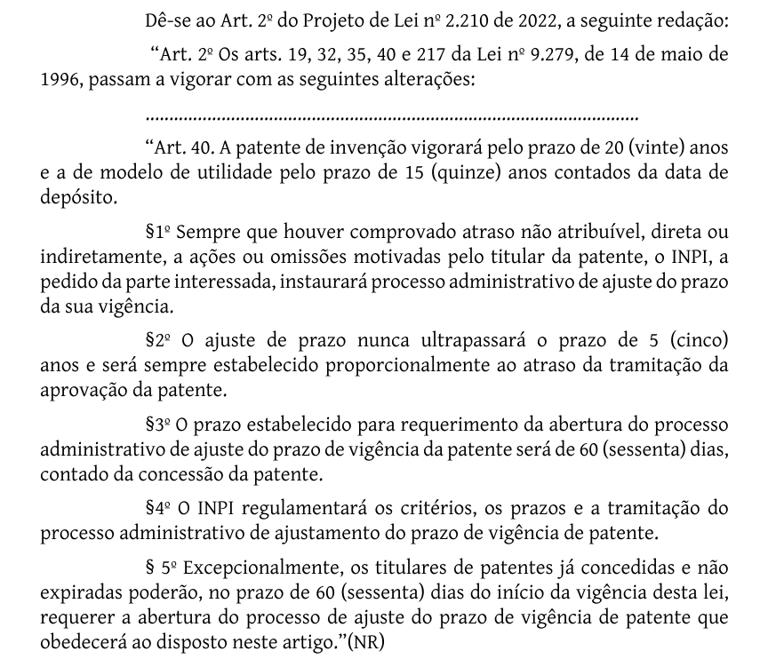
PL 2210/2022
EMENDA Nº 4
Recomposição do prazo de Patentes
Parâmetros claros – A serem definidos pelo INPI
Não automática
Prazos definidos
Proporcional ao atraso na tramitação
WIPO, 2023

Slide 11
Propriedade intelectual
Ambiente adequado
01
Segurança jurídica e previsibilidade:
Indispensáveis para atrair investimentos em pesquisa, desenvolvimento e inovação no Brasil.
02
Transforma conhecimento em ativo econômico:
Viabilizam valuation, captação de recursos, acesso a crédito e acordos de transferência de tecnologia.
03
Fomenta soluções para desafios locais
Estimula o investimento no desenvolvimento de soluções locais
04
diversificação e sofisticação produtiva
Fundamental para erramentas-chave para desenvolver setores de alto valor agregado, como a bioeconomia.

Slide 12

Thank you!
thiago@abbi.org.br

